Slide 1
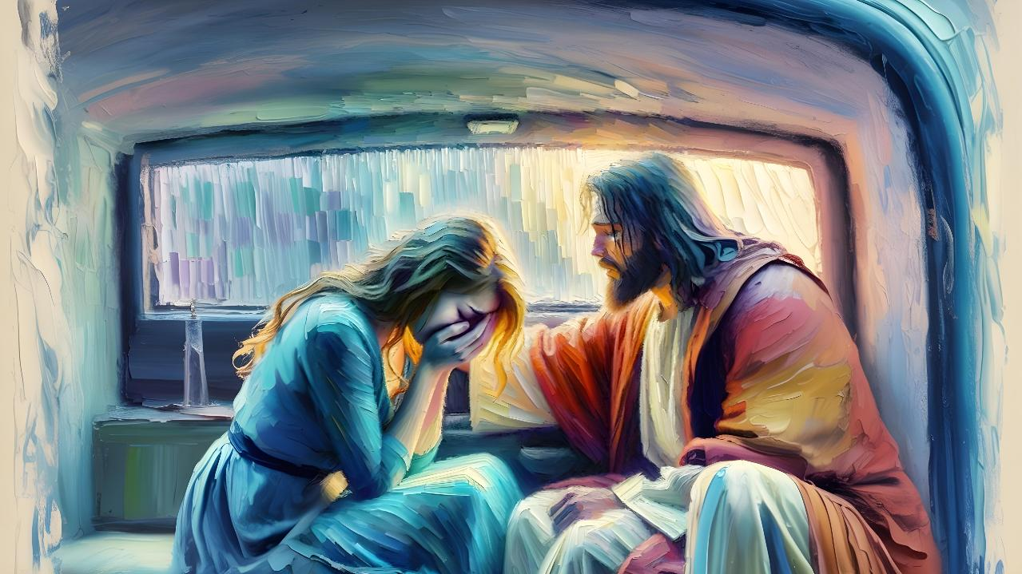
ПОКАНИЕ И ПРОЩЕНИЕ
Урок 10 на 6 июня 2026 года

Slide 2
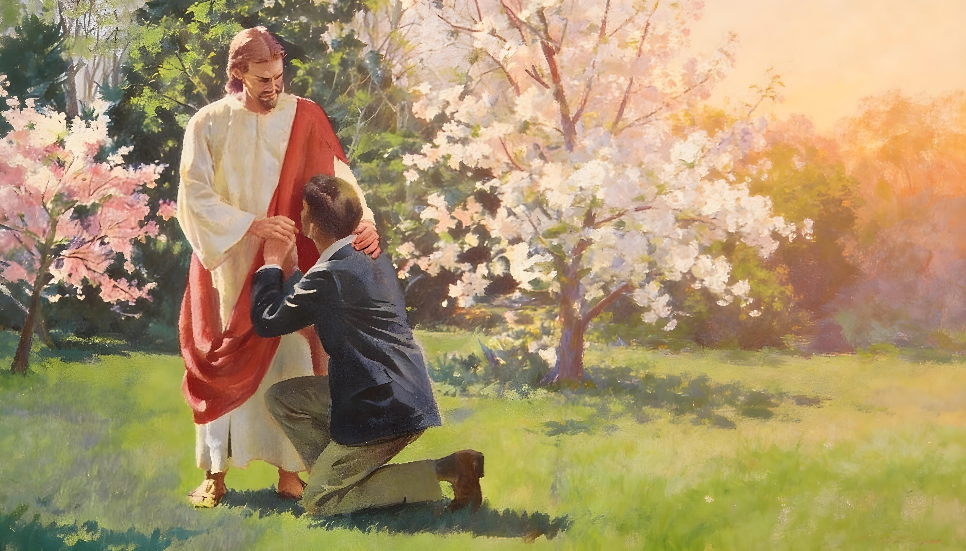
«Если мы исповедуем грехи наши, то Он, будучи верным и праведным, простит нам грехи наши и очистит нас от всякой неправды»
(1 Иоанна 1:9)

Slide 3

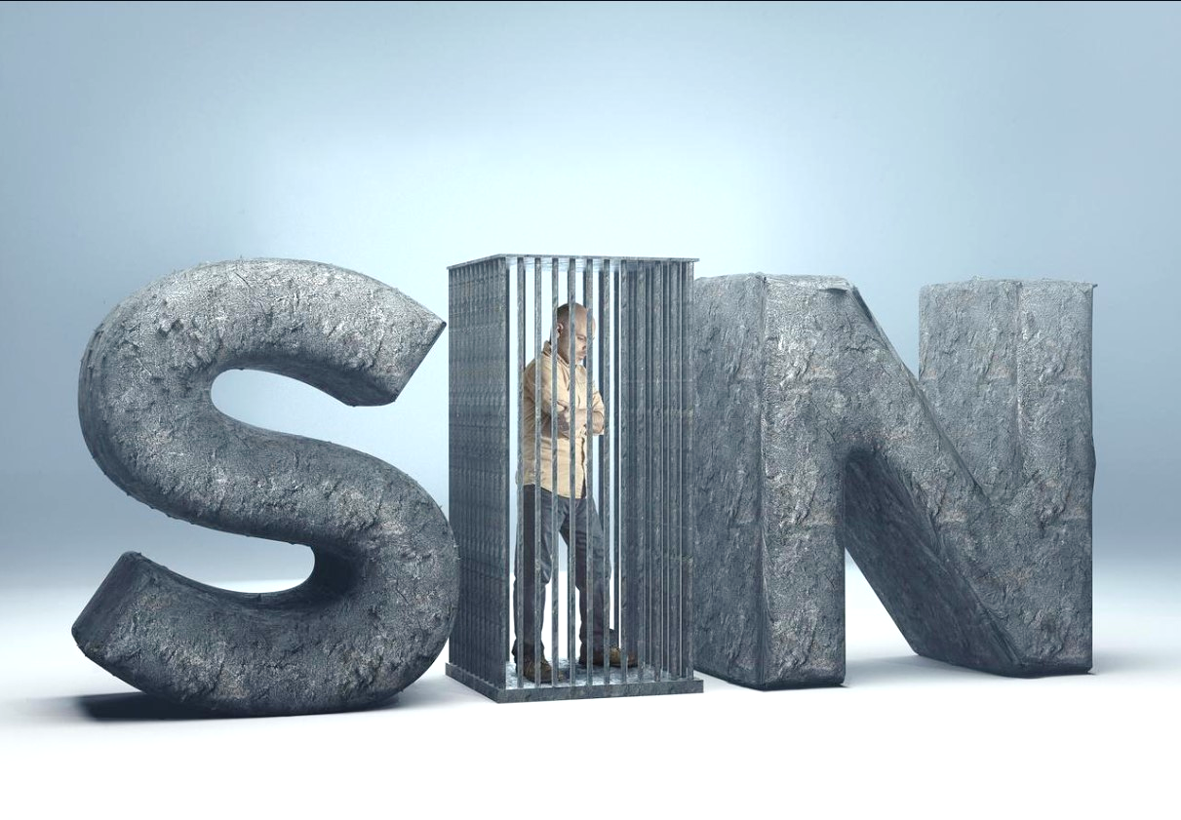
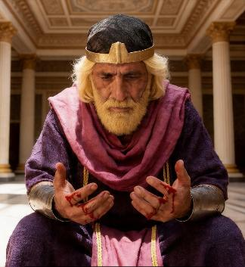
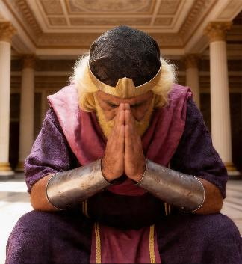






Библия провозглашает, что «все согрешили и лишены славы Божией» (Рим. 3:23).
Там также говорится, что мы не в состоянии избежать или избавиться от своего греха (Иер. 13:23; 2:22).
Но Бог готов простить наши грехи. Нет такого греха, который был бы настолько велик или ужасен, чтобы Бог не захотел его простить (Ис. 1:18).
Есть только одно условие: покаяние.
Покаяние:
  Откладывание покаяния
  Истинное покаяние
  Призыв к покаянию
Прощение:
  Благодать прощения
  Одежды прощения

Slide 4

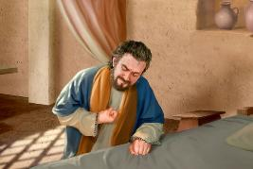
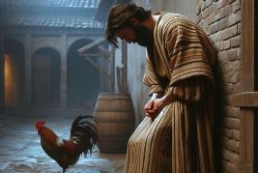
ПОКАЯНИЕ

Slide 5

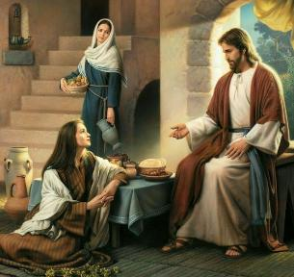
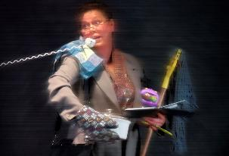

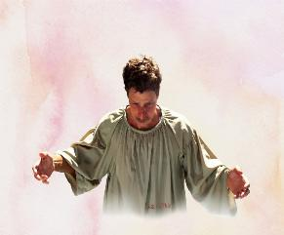
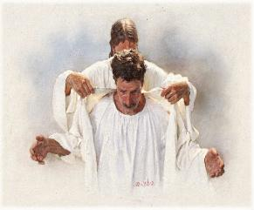
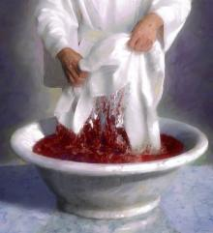
ОТКЛАДЫВАЯ ПОКАНИЕ
«Иисус ответил ей: Марфа, Марфа, ты заботишься и беспокоишься о многом» (Луки 10:41)
В доме Лазаря Иисус говорил о важных вещах, жизненно важных для спасения. Но Марфа не слушала. У нее не было времени. Было столько дел! (Лк. 10:40-41).
То же самое происходит и с нами. Когда мы согрешили, и Святой Дух призывает нас к покаянию, сатана наполняет нас делами, заботами или любыми другими отвлекающими факторами, которые мешают нам размышлять о своем греховном положении и искать прощения.
Но Бог не сдается. Он настойчиво призывает нас (Иез. 33:11). Он сравнивает наши грехи с грязной одеждой (Ис. 64:6). Он предлагает обмен: нашу грязную одежду на Свою чистую одежду (Зах. 3:4), одежду, омытую кровью Иисуса (Откр. 7:14).

Slide 6

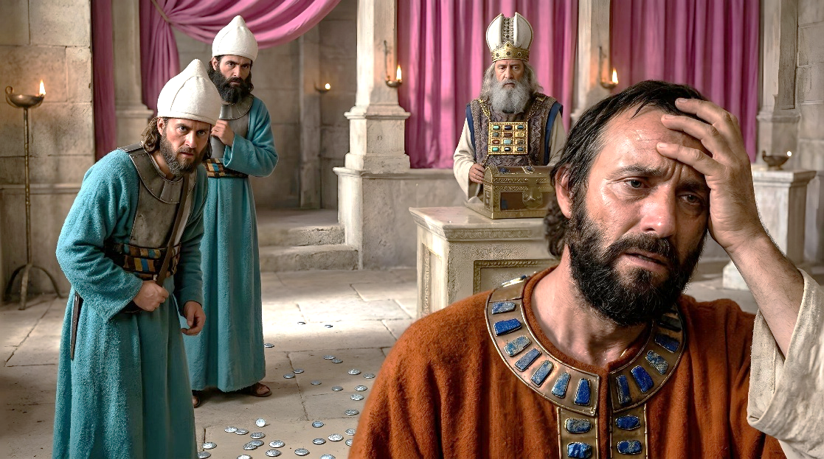
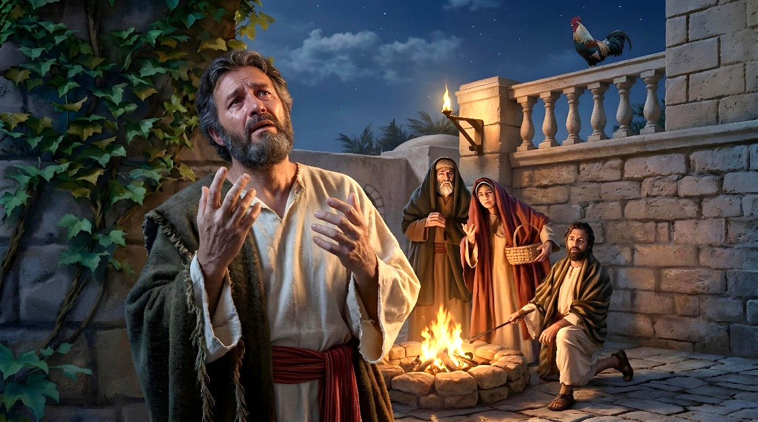
ИСТИННОЕ ПОКАНИЕ
«Пойдем, обратимся к Господу. Он разбил нас, но Он исцелит нас; Он поразил нас, но Он перевяжет наши раны» (Осия 6:1).
Что такое покаяние? В чем разница между истинным покаянием и притворным покаянием? (2 Кор. 7:10)
Когда грех приносит немедленные и нежелательные последствия, возникает сожаление. Это стыдно, потому что то, что мы сделали, обернулось плохо. Если бы не было негативных последствий, мы не испытывали бы печали из-за своих поступков. Это НЕ истинное покаяние.
Когда сам факт согрешения вызывает в нас печаль и глубокое желание получить прощение (независимо от того, были ли негативные последствия), мы сталкиваемся с истинным покаянием.
Когда мы грешим, Святой Дух «разрывает нас на части» и «ранит» нас глубоким чувством скорби. Если мы отвечаем истинным покаянием, Бог исцеляет нас, прощая наши грехи (Ос. 6:1).

Slide 7

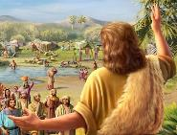
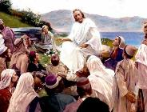
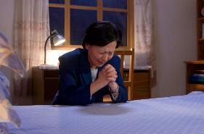
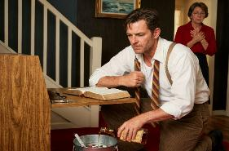
ПРИЗЫВ К ПОКАНИЮ
«Покайтесь же и обратитесь к Богу, чтобы ваши грехи были изглажены, чтобы пришли времена обновления от Господа» (Деян. 3:19).
Иоанн Креститель и Иисус начали Свое служение с одного и того же послания: «Покайтесь» (Мф. 3:1-2; 4:17).
Почему покаяние важно? Потому что без него нет прощения грехов (Деян. 2:38; 3:19). Как происходит этот процесс?
Благодаря Своей благости Бог призывает нас к покаянию (Рим. 2:4)
Мы отвечаем на Его призыв
с искренним сожалением о совершенном зле
С искренним решением отказаться от греха
Бог прощает наши грехи силой крови, пролитой Иисусом на кресте (Кол. 1:13-14)
Обратите внимание, что покаяние и прощение всегда должны приводить нас к обновлению, к изменению отношения, которое побуждает нас перестать грешить (Ин. 5:14).

Slide 8

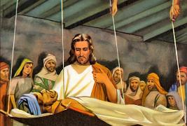
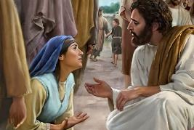
ПРОЩЕНИЕ

Slide 9
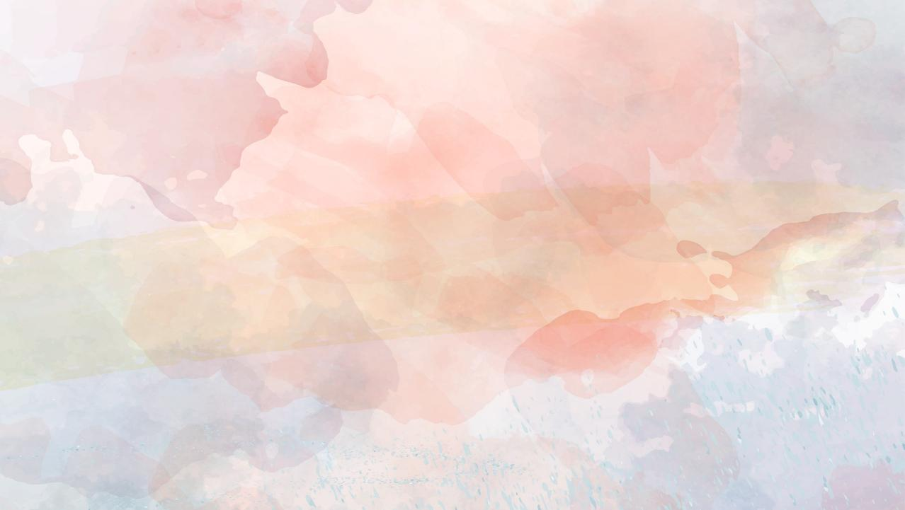
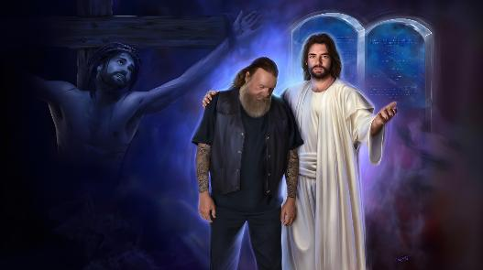
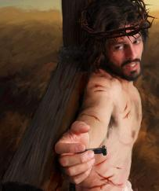

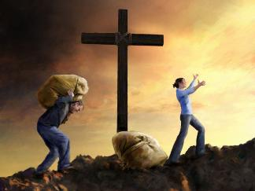
БЛАГОДАТЬ ПРОЩЕНИЯ
«Ради имени Твоего, Господи, прости мне беззаконие мое, ибо оно велико» (Псалом 24:11)
Ничто не заставляет Бога прощать нас. Мы не можем сделать ничего, чтобы заслужить это прощение. Бог дарует нам прощение по Своей благодати, по Своей бесконечной любви. Он прощает, потому что Он «добр, готов прощать и многомилостив» (Псалом 86:5; см. Исход 34:6-7).
Его любовь привела Его к тому, что Он отдал Себя на кресте и заплатил за грех, который мы не можем оплатить (Еф. 2:4-5).
Когда мы приносим свои грехи к подножию креста, Иисус освобождает нас от тяготы, которая нас угнетает (Евр. 12:1-2)

Slide 10
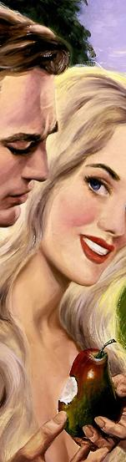
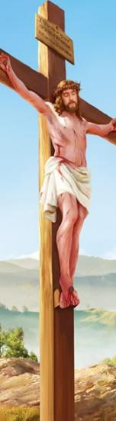
БЛАГОДАТЬ ПРОЩЕНИЯ
«Ради имени Твоего, Господи, прости мне беззаконие мое, хотя оно велико» (Псалом 25:11)
Какова связь между грехом и благодатью?
СВЯЗЬ МЕЖДУ ГРЕХОМ И БЛАГОДАТЬЮ
Римлянам 5:8
Римлянам 5:20
Римлянам 5:21
Римлянам 6:23
«когда мы еще были грешниками»
«Христос умер за нас»
«где умножился грех»
«изобиловала благодать»
«грех царил в смерти»
«благодать воцарилась… к вечной жизни»
«Плата за грех — смерть»
«дар Божий — вечная жизнь»

Slide 11
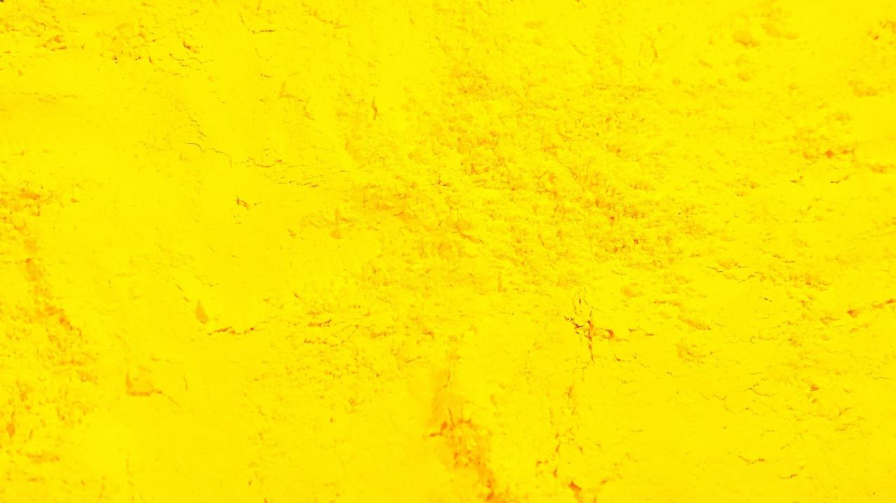
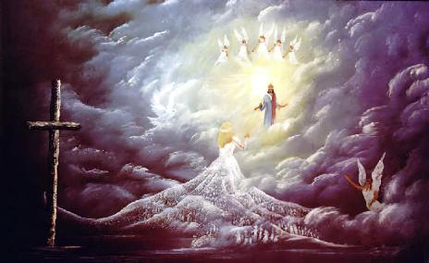
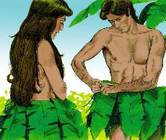
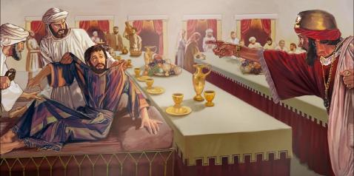
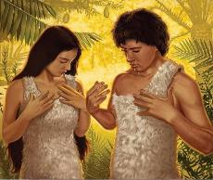
ОДЕЖДА ПРОЩЕНИЯ
«Он спросил: „Как ты вошел сюда без свадебного одеяния, друг?“ Человек онемел от удивления» (Матфея 22:12).
Церковь Божья — и, следовательно, каждый из ее членов — одета в «чистый и блестящий виссон», «не имеющий пятна, ни морщины, ни чего-либо подобного» (Откр. 19:8; Еф. 5:27).
Этот тонкий лен является символом «праведных дел святых» (Откр. 19:8б). Но эта праведность не является их собственной; она дана им Христом (Откр. 7:14).
Когда Адам и Ева согрешили, они прикрыли свою наготу своими собственными делами. Но они все равно считали себя нагими перед Богом (Быт. 3:7-10). Одежда, которую дал им Бог, была символом «свадебного одеяния», которое дает нам Христос: Его совершенной праведности, которая стирает наши грехи (Быт. 3:21; Пс. 51:7-10).
Никто не попадёт в Небеса без этой одежды (Мф. 22:1-14).

Slide 12

«Тот, кто хочет стать чадом Божьим, должен принять истину о том, что покаяние и прощение можно обрести только через искупление Христа. Убедившись в этом, грешник должен приложить усилия, соразмерные тому делу, которое было совершено для него, и с неустанной мольбой взывать к престолу благодати, дабы обновляющая сила Божья вошла в его душу. Христос прощает только кающихся, но тех, кого Он прощает, Он сначала делает кающимися. Все необходимое уже приготовлено, и вечная праведность Христа зачисляется на счет каждой верующей души. Дорогая, непорочная одежда, сотканная на небесном станке, приготовлена для кающегося, верующего грешника».
Э. Г. Уайт (Избранные послания, т. 1, с. 393)

Slide 13


